Slide 1
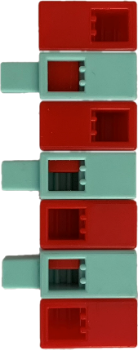
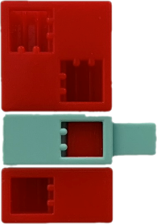
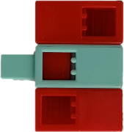
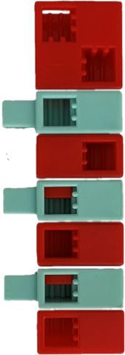
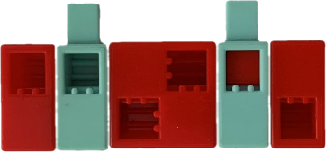
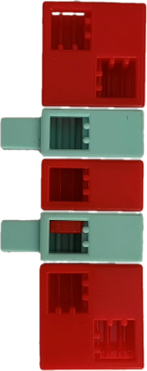
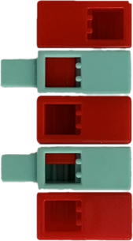
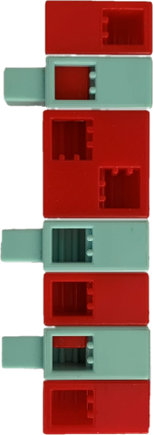
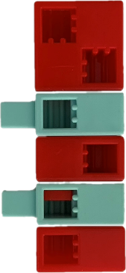
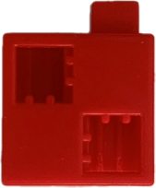
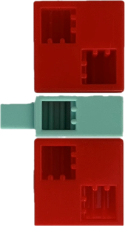
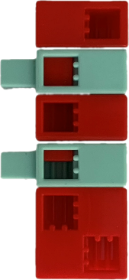
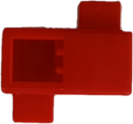
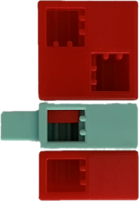
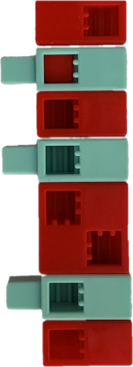
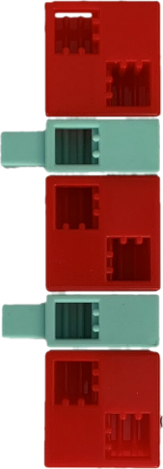
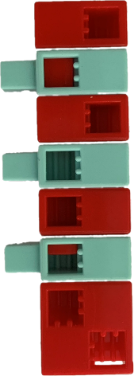
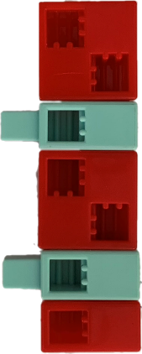
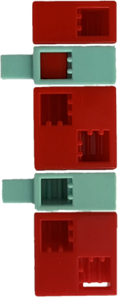
Morze-kód táblázat
A |  | H |  | P
Á |  | I |  | Q
B |  | J |  | R
C |  | K |  | S
D |  | L |  | T
E |  | M |  | U
É |  | N |  | Ü
F |  | O |  | V
G |  | Ö |  | W

Slide 2
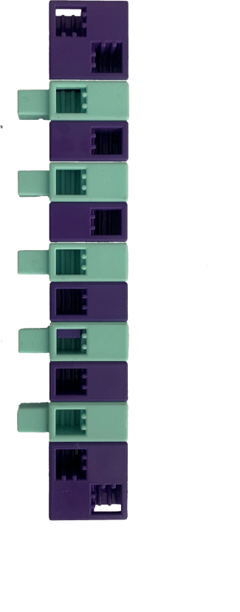
Morze-kód táblázat
X |  | 7 |  | Dz
Y |  | 8 |  | Dzs
Z |  | 9 |  | Gy
1 |  | 0 |  | Ly
2 |  | - |  | Ny
3 |  | ? |  | Sz
4 |  | ! |  | Ty
5 |  | . |  | Zs
6 |  | :

Slide 3
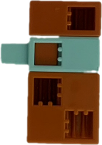
Morze-kód fejtés 1. a.)
A Morze-kód táblát használva fejts meg a feladványokat és írd le a vonalra a megfejtést.
Vedd figyelembe: A betűket alkotó rövid és hosszú jelek közötti szüneteket a vízkék, fél elemek jelzik. A betűk közötti szüneteket a vajszínű, egész kockák jelölik. A sötét kék kockák a magyar két- és három jegyű mássalhangzók elemeit választják el. A hosszú magánhangzóknál a zárójelben a Morze-kódban keresendő betűt találod.
A mű címe
A tűz megnevezése a regényben
Melyik őserdőben játszódik a mű?

Slide 4
Morze-kód fejtés 1. b.)
A Morze-kód táblát használva kódold le a feladványokat.
Amire figyelj: Válassz egy - egy színt a betűket alkotó rövid és hosszú jelekhez és a szavak közötti szünetekhez. A magyar két- és három jegyű mássalhangzók elemeit el választásához válassz egy harmadik színt.
Rövid: Hosszú: Jelek között elválasztó: Szavak között szünet: Két- és három jegyű mássalhangzók közötti elválasztó:
A mű címe
A dzsungel könyve
A tűz megnevezése a regényben
Piros virág
Melyik őserdőben játszódik a mű?
Indiai

Slide 5
Morze-kód fejtés 1. - megoldás
A mű címe
A dzsungel könyve
A tűz megnevezése a regényben
Piros virág
Melyik őserdőben játszódik a mű?
Indiai

Slide 6
Morze-kód fejtés 2. a.)
A Morze-kód táblát használva fejts meg a feladványokat és írd le a vonalra a megfejtést.
Vedd figyelembe: A betűket alkotó rövid és hosszú jelek közötti szüneteket a vízkék, fél elemek jelzik. A betűk közötti szüneteket a vajszínű, egész kockák jelölik. A sötét kék kockák a magyar két- és három jegyű mássalhangzók elemeit választják el. A hosszú magánhangzóknál a zárójelben a Morze-kódban keresendő betűt találod.
A mű címe
A legfontosabb labdajáték a varázsvilágban
Mitől fél Ron a legjobban?

Slide 7
Morze-kód fejtés 2. b.)
A Morze-kód táblát használva kódold le a feladványokat.
Amire figyelj: Válassz egy - egy színt a betűket alkotó rövid és hosszú jelekhez és a szavak közötti szünetekhez. A magyar két- és három jegyű mássalhangzók elemeit el választásához válassz egy harmadik színt.
Rövid: Hosszú: Jelek között elválasztó: Szavak között szünet: Két- és három jegyű mássalhangzók közötti elválasztó:
A mű címe
Harry Potter
A legfontosabb labdajáték a varázsvilágban
Kviddics
Mitől fél Ron a legjobban?
Pó(ö)k

Slide 8
Morze-kód fejtés 2. - megoldás
A mű címe
Harry Potter
A legfontosabb labdajáték a varázsvilágban
Kviddics
Mitől fél Ron a legjobban?
Pó(ö)k

Slide 9
Morze-kód fejtés 3. a.)
A Morze-kód táblát használva fejts meg a feladványokat és írd le a vonalra a megfejtést.
Vedd figyelembe: A betűket alkotó rövid és hosszú jelek közötti szüneteket a vízkék, fél elemek jelzik. A betűk közötti szüneteket a vajszínű, egész kockák jelölik. A sötét kék kockák a magyar két- és három jegyű mássalhangzók elemeit választják el. A hosszú magánhangzóknál a zárójelben a Morze-kódban keresendő betűt találod.
Phileas Fogg hány nap alatt kerüli meg Verne Gyula regényében?
Wilbur Fix mivel gyanúsítja a főszereplőt?
Phileas Fogg mit nyert az utazással?

Slide 10
Morze-kód fejtés 3. b.)
A Morze-kód táblát használva kódold le a feladványokat.
Amire figyelj: Válassz egy - egy színt a betűket alkotó rövid és hosszú jelekhez és a szavak közötti szünetekhez. A magyar két- és három jegyű mássalhangzók elemeit el választásához válassz egy harmadik színt.
Rövid: Hosszú: Jelek között elválasztó: Szavak között szünet: Két- és három jegyű mássalhangzók közötti elválasztó:
Phileas Fogg hány nap alatt kerüli meg Verne Gyula regényében?
80
Wilbur Fix mivel gyanúsítja a főszereplőt?
Bankrablás
Phileas Fogg mit nyert az utazással?
Feleséget

Slide 11
Morze-kód fejtés 3. - megoldás
Phileas Fogg hány nap alatt kerüli meg Verne Gyula regényében?
80
Wilbur Fix mivel gyanúsítja a főszereplőt?
Bankrablás
Phileas Fogg mit nyert az utazással?
Feleséget

Slide 12
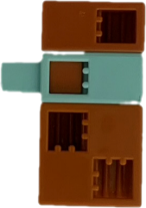
Morze-kód fejtés 4. a.)
A Morze-kód táblát használva fejts meg a feladványokat és írd le a vonalra a megfejtést.
Vedd figyelembe: A betűket alkotó rövid és hosszú jelek közötti szüneteket a vízkék, fél elemek jelzik. A betűk közötti szüneteket a vajszínű, egész kockák jelölik. A sötét kék kockák a magyar két- és három jegyű mássalhangzók elemeit választják el. A hosszú magánhangzóknál a zárójelben a Morze-kódban keresendő betűt találod.
A mű címe
A főszereplő megszelídítette
A megöntözött virág fajtája

Slide 13
Morze-kód fejtés 4. b.)
A Morze-kód táblát használva kódold le a feladványokat.
Amire figyelj: Válassz egy - egy színt a betűket alkotó rövid és hosszú jelekhez és a szavak közötti szünetekhez. A magyar két- és három jegyű mássalhangzók elemeit el választásához válassz egy harmadik színt.
Rövid: Hosszú: Jelek között elválasztó: Szavak között szünet: Két- és három jegyű mássalhangzók közötti elválasztó:
A mű címe
A kis herceg
A főszereplő megszelídítette
Ró(ö)ka
A megöntözött virág fajtája
Ró(ö)zsa

Slide 14
Morze-kód fejtés 4. - megoldás
A mű címe
A kis herceg
A főszereplő megszelídítette
Ró(ö)ka
A megöntözött virág fajtája
Ró(ö)zsa

Slide 15
Morze-kód fejtés 5. a.)
A Morze-kód táblát használva fejts meg a feladványokat és írd le a vonalra a megfejtést.
Vedd figyelembe: A betűket alkotó rövid és hosszú jelek közötti szüneteket a vízkék, fél elemek jelzik. A betűk közötti szüneteket a vajszínű, egész kockák jelölik. A sötét kék kockák a magyar két- és három jegyű mássalhangzók elemeit választják el. A hosszú magánhangzóknál a zárójelben a Morze-kódban keresendő betűt találod.
A mű címe
A Szív Királynő kedvelt ütősjátéka
Alíz ebbe harapott bele, hogy megváltozzon a mérete

Slide 16
Morze-kód fejtés 5. b.)
A Morze-kód táblát használva kódold le a feladványokat.
Amire figyelj: Válassz egy - egy színt a betűket alkotó rövid és hosszú jelekhez és a szavak közötti szünetekhez. A magyar két- és három jegyű mássalhangzók elemeit el választásához válassz egy harmadik színt.
Rövid: Hosszú: Jelek között elválasztó: Szavak között szünet: Két- és három jegyű mássalhangzók közötti elválasztó:
A mű címe
Alí(i)z csodaországban
A Szív Királynő kedvelt ütősjátéka
Krokett
Alíz ebbe harapott bele, hogy megváltozzon a mérete
Gomba

Slide 17
Morze-kód fejtés 5. - megoldás
A mű címe
Alíz csodaországban
A Szív Királynő kedvelt ütősjátéka
Krokett
Alíz ebbe harapott bele, hogy megváltozzon a mérete
Gomba

